Slide 1


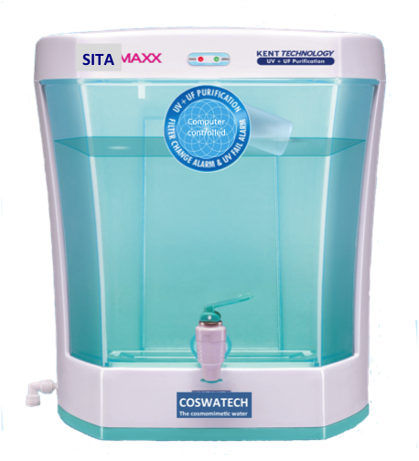

MANUEL D’UTILISATION
Pour l’installation et la maintenance
SITA MAXX
www.coswatech.eu
contact@coswatech.eu tel . + 33 6 21 43 50 32

Slide 2


Bienvenue
dans l’univers de Coswatech International
et Kent RO systems
Cher client,
Bienvenue dans l’univers de Coswatech international et de Kent RO systems – les leaders dans le domaine de la purification et de la dynamisation de l’eau. Kent est leader international dans le domaine des système de purification de l’eau grâce à la qualité et aux performances testées en laboratoires de ses produits. Coswatech International est pionnier dans le domaine de la dynamisation de l’eau qui ouvre les perspectives d’un nouveau monde de bien être et de santé grâce à l’eau vivante.
Nous sommes confiants dans votre décision d’acheter notre système de filtration SITA MAXX le purificateur de kent qui vous permettra de consommer très longtemps une eau saine, parfaitement pure apportant à vous-même et à votre famille une meilleure santé. Nous vous assurons de tous nos efforts pour concevoir et fabriquer des produits de qualité sans compromis.
Ce manuel d’installation et de maintenance doit vous familiariser avec le produit. Avant de l’utiliser, merci de bien lire le document et de bien noter les dates de mise en oeuvre et de changement des filtres et membrane. Pour toute information ou assistance complémentaire n’hésitez pas à nous contacter.
COSWATECH INTERNATIONAL et KENT RO SYSTEMS LTD
Production :
KENT RO SYSTEMS LTD
E-6,7 & 8, Sector-59, Noida, UP-201 309
Inde
Production et Diffusion
COSWATECH International
16, rue Denfert-Rochereau
33220 Sainte Foy La Grande
France
Tél : +33 6 21 43 50 32
E-mail : contact@coswatech.eu
Site : www. coswatech.eu
Page 2

Slide 3
Technologie Kent : une avancée majeure dans la purification de l’eau
Table des matières
1. Introduction page 3
Contenu du carton page 3
Principales caractéristiques page 4
Spécifications techniques page 5
Principes de filtration et purification page 6
Diagrammes des circuits d’eau et d’électricité page 7
Recommandations importantes page 8
9. Procédure d’installation page 9
10. Système d’alarme sonore page 11
11. Conseils d’utilisation page 12
12. Termes et conditions de garantie page 13
,
Introduction
Nous vous présentons la fontaine SITA Maxx, une nouvelle avancée technologique de purificateur d’eau avec Ultra Filtration (UF) et système d’Ultra Violets (UV) pleinement automatique.
L’innovante fontaine SITA Maxx, développée par les laboratoires de Kent procure une double purification UF + UV. La purification par UV désactive les virus et bactéries, et la double purification par les pores extra fines de la membrane d’ultra filtration les élimine de l’au qui devient pure. Le filtre à charbon actif élimine les mauvaises odeurs et les mauvais goûts. L’eau produite et ainsi pure, excellent pour la santé et bonne au goût
Contenu du carton
1. Fontaine SITA Maxx 01 No
2. 3-Way Connecteur 01 No
3. S.S. Ball Valve 01 No
4. Tuyau qualité alimentaire 2,5 M
5. Manuel d’utilisation 01 No
6. Vis et chevilles 02 No
7. Sticker de centrage 01 N)
Page 3

Slide 4










SITA Maxx : Principales caractéristiques
CARACTERISTIQUES
CUVE DE STOCKAGE TRANPARENTE ET DETACHABLE
SITA Maxx a un design modulable qui permet de l’installer sur un mur ou sur un comptoir, qui permet à l’utilisateur de l’installer à sa convenance. Sa cuve est transparente et détachable It has a transparent and détachable ce qui facilite son entretien périodique sans besoin d’un technicien. La transparence du bac permet de vérifier la pureté de l’eau.
DOUBLE PURIFICATION PAR UV + UF
La double purification par UF après l’ UV élimine les bactéries mortes, les virus et les Cystes grâce à la finesse des pores de la membrane UF, procurant donc un eau 100% pure, saine et au bon goût, idéale pour la consommation
CERTIFICAT WQA GOLD SEAL
SITA Maxx est testée et certifiée pour ses performances de qualité par les laboratoires internationaux renommés comme le WQA américain. Le WQA Gold Seal est un des plus prestigieux certificats reconnus dans l’industrie du traitement de l’eau. Il donne l’assurance que les produits sont rigoureusement testés et conformes aux standards internationaux. SITA Maxx a aussi la certification CE.
APPROPRIE POUR EAU A FAIBLE TDS
Comme la technologie SITA Maxx est basée sur l’UF qui n’élimine pas les impuretés dissoutes, il est utilisable pour les eaux à faible TDS (Total des solides dissous).
CAPACITE DE STOCKAGE DE 7 LITRES AVEC CUVE DETACHABLE.
SITA Maxx a une cuve de 7 litres d’eau purifiée avec une cuve détachable qui facilite l’entretien périodique. Le stockage d’eau purifiée permet l’approvisionnement en eau purifiée même en cas de coupures d’électricité ou d’eau...
CONTROLE ELECTRONIQUE DE CHANGEMENT DES FILTRES ET DES DEFICIENCES DU SYSTEME ULTRA VIOLETS.
Le rôle du contrôleur électronique est d’alerter sur la nécessité de changer les filtres et les problèmes liés aux ultra violets. L’avertisseur de changement de filtre est basé sur la durée d’utilisation. Il avertit également quand le système UV devient déficient. Dans tous les cas l’alimentation d’eau est stoppée pour s’assurer qu’aucune eau impure ne peut être fournie à l’utilisateur.
LAMPE UV DE PUISSANCE 11W POUR UNE COMPLETE ELIMINATION DES MICRO-ORGANISMES NUISIBLES.
SITA Maxx utilise une lampe à ultra violets puissante de 11 W contrairement aux standards du marché utilisant des lampes UV de 8 W, afin d’éliminer les micro-organismes nuisibles. Le voltage élevé augmente l’efficacité contre les bactéries et les virus.
REGULATION AUTOMATIQUE DU REMPLISSAGE DU BAC DE STOCKAGE DE L’EAU
Un système automatique de flotteur électronique permet de démarrer la purification quand le niveau de l’eau descend au dessous du maximum et de l’arrêter quand elle l’atteint. Il assure la sécurité de l’installation et prévient les inondations sans intervention manuelle .
INTEGRATION D‘UN SMPS POUR SUPPORTER UN LARGE EVENTAIL DE VOLTAGES (100-300V AC) ER DE FLUCTUATION.
SITA Maxx intègre un SMPS (Switching Mode power supply) au lieu des classiques adaptateurs. Il est équipé
pour supporter un large éventail voltages input AC voltage (100 – 300 Volts) ce qui permet à la fontaine de résister aux fluctuations de courant. Problèmes courants en Asie et Afrique.
Page 4

Slide 5



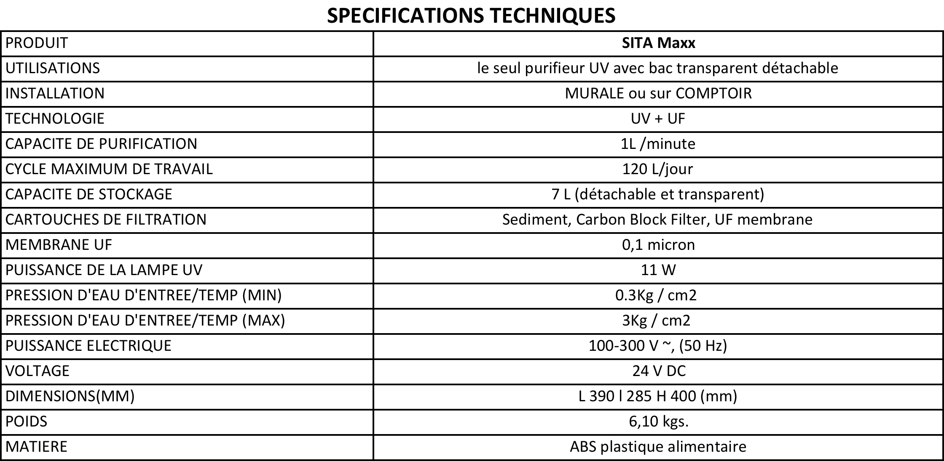
SITA Maxx : Principales caractéristiques
LES CARTOUCHES DE MEMBRANES UF SONT VISSEES ET SOUDEES POUR EVITER LES ALTERATIONS.
Premier de son genre dans l'industrie, le logement de la membrane UF est vissé-soudé en utilisant la dernière technologie, ce qui garantit des joints permanents de haute qualité. La cartouche soudée empêche également la falsification et améliore la vie de la membrane.
DES RACCORDS DE QUALITE POUR EVITER LES FUITES
Tous les composants et raccords de la fontaine sont clipés pour empêcher les fuites et le gaspillage d’eau. Une protection additionnelle contre les fuites est obtenue par l’utilisation d’anneaux en caoutchouc.
CONSTITUTION EN ABS ALIMENTAIRE, INCASSABLE.
La caractéristique incassable du plastique ABS assure une durée de vie plus longue de la fontaine. La classification de niveau alimentaire est une garantie qu’aucun produit chimique ne produit d’effets nuisibles dans l'eau purifiée.
SPECIFICATIONS TECHNIQUES
Coswatech International
16, rue Denfert-Rochereau
33220 Sainte-Foy-La-Grande
www.coswatech.eu
Page 5

Slide 6
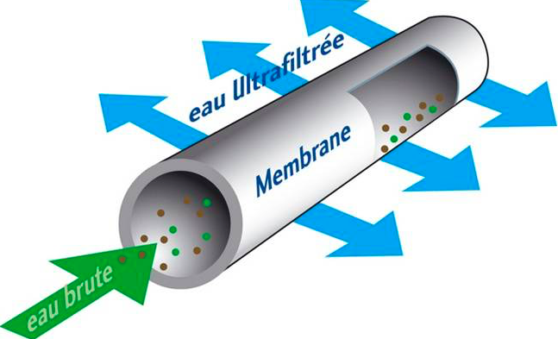
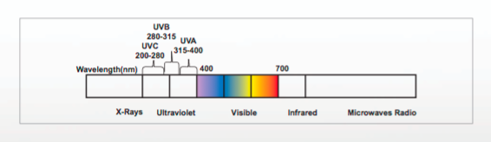
Principes de Filtration et Purification
Le principe de l’osmose inverse
La membrane d’Ultra Filtration (UF)
La finesse des pores de la membrane Ultra Filtration empêche les bactéries, les virus, les protozoaires, de la traverser.
L’ultra filtration reste recommandée pour les eaux d’entrée ayant un TDS (Total des Solides Dissous ) inférieur à 500 ppm apporte 100% de protection et de tranquillité d’esprit. L’eau filtrée conserve cependant les minéraux essentiels à la croissance et à la santé.
La lampe d’Ultra Violets (UV)
La lumière UV a la longueur d'ondes plus courte (l'énergie la plus haute) que la lumière visible. Elle est appelée ultra-violet parce qu’elle de situe juste au-delà de la lumière violette dans le spectre léger. Techniquement, les ultraviolets sont définis comme étant une longueur d’ondes inférieure à 400 nanomètre.
Les rayons d’ultra violet, qui pénètrent dans les micro organismes sont absorbés par l’ADN es éléments pathogènes dans l’eau. L’ADN est est altéré de façon à empêcher les éléments pathogènes de se reproduire et causer des infections. Le processus d’altération de l’ADN est appelé désactivation.
Page 6

Slide 7
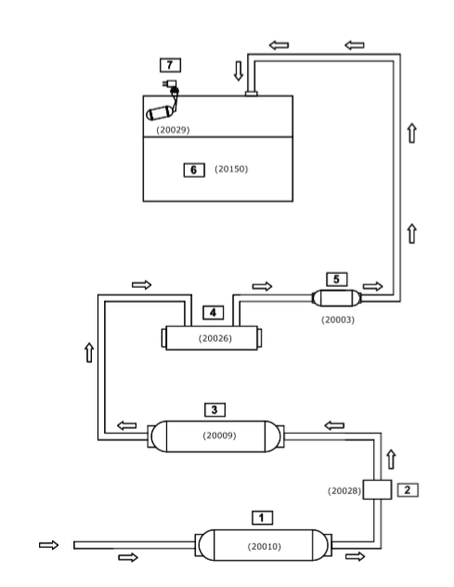
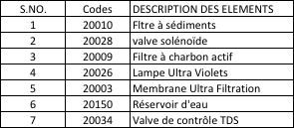
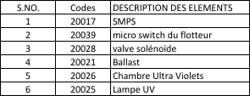
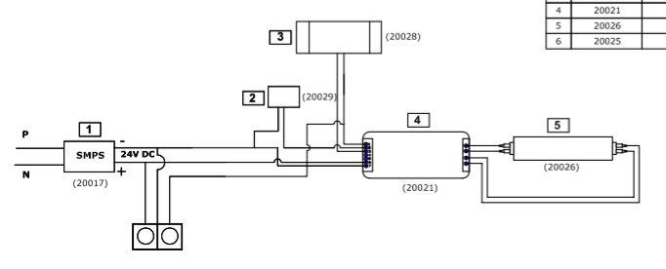
Diagrammes des circuits d’eau et d’électricté
Diagramme de circulation de l’eau
Diagramme du circuit d’eau
Diagramme du circuit électrique
Page 7

Slide 8
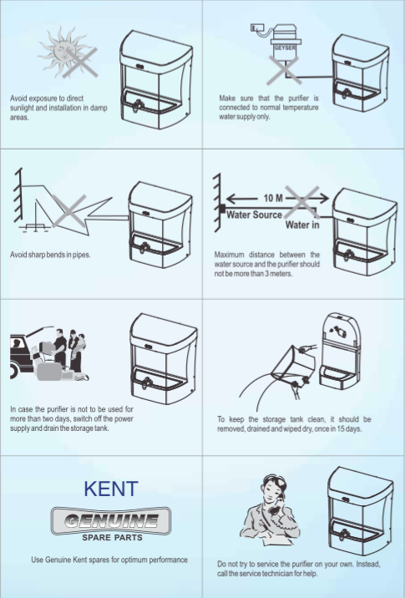
Recommandations importantes
Evitez l’exposition de la fontaine au soleil ou l’installation dans son champ
Assurez-vous que la température de l’eau entrant dans la fontaine est entre 10°c-40°c
Evitez de tordre ou bloquer les tuyaux d’arrivée et sortie d’eau
La distance entre la source d’eau et la fontaine ne doit pas excéder 3m.
Si vous n’utilisez pas votre fontaine plus de deux jours, il est préférable de couper l’alimentation électrique et de drainer le réservoir d’eau
Pour garder le réservoir d’eau propre, retirez le et nettoyez le tous les 15 jours
Utilisez les composants d’origine kent pour une efficacité maximale
N’essayez pas d’intervenir vous-même sur la fontaine, appelez le service de maintenance en cas de problème
Page 8

Slide 9
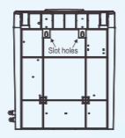


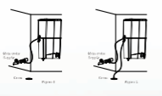
Procédure d’installation
La SITA Maxx est une fontaine murale (mais aussi à poser) facile à installer
Recommandations pour préparer l’installation :
Prise d’alimentation 220 +- 10V, 50 Hz à moins de 3m de la fontaine.
Approvisionnement en eau par un tuyau de 1,25cm de diamètre à moins de 3m de la fontaine
Un espace libre correspondant aux dimensions de la fontaine
Surface murale (avec deux attaches) ou table plates pour installer et supporter la machine
La fontaine doit être installée en conformité avec les régulations locales.
Instructions spécifiques :
1. Coller l'autocollant indicateur d’installation central sur le mur à 1m / 1m20 du comptoir s pour votre commodité.
2. Assurez vous que l'autocollant est collé bien droit sur le mur, forer ensuite les trous selon l'espace fourni sur l'autocollant.
3. Ensuite insérez les chevilles avec l'aide d'un marteau.
4. Visser les deux vis de 10X50 vis auto portantes avec une distance horizontale de 192 mm.
5. Accrochez soigneusement la fontaine sur le mur avec les encoches de la partie arrière de la fontaine.
Note: La surface murale doit être plate et les vis correctement placées pour ne pas endommager la fontaine.
Note: Ne pas installer la fontaine trop prés d’une source de chaleur ou de lumière
Il y a 3 façons de relier la fontaine eu réseau d’eau public :
Relier la fontaine au robinet de l’évier
Les éléments désignés ci-dessus sont livrés d’origine avec la fontaine. Ils s’installent entre le robinet et le tuyau d’arrivée d’eau avec une dérivation qui, avec le tuyau blanc livré va se connecter sur la fontaine au niveau arrivée d’eau (water in).
Page 9

Slide 10

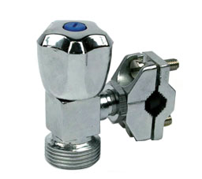
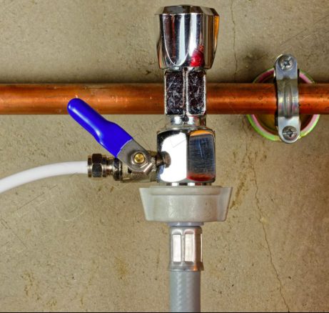
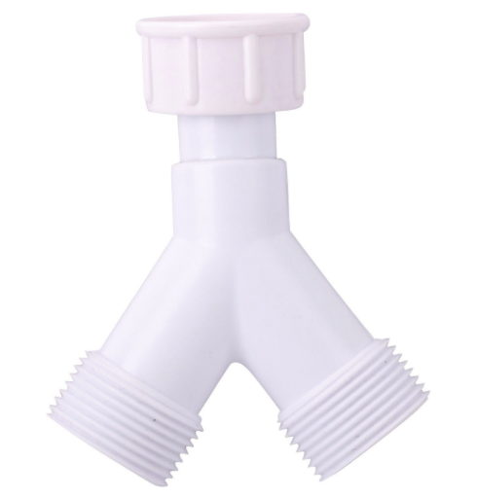
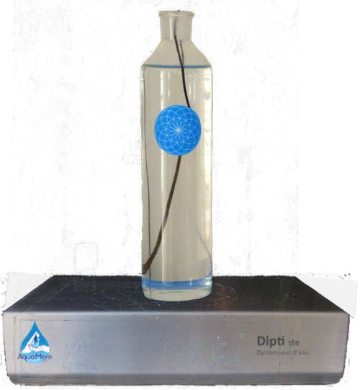
Procédure d’installation
Connection de l’arrivée d’eau (suite)
2. Utiliser un système de robinet auto-perçant installé sur le tuyau d’eau
Water in
Cet élément peut être commandé séparément
3. Relier la fontaine sous l’évier par un embranchement sur l’alimentation d’une machine à laver
Cet élément peut être commandé séparément
Ajustement du TDS *
Le contrôleur de TDS permet au consommateur de régler le niveau de minéralité de l’eau.
En tournant la valve dans le sens contraire des aiguilles d’une montre on augmente la minéralité
En tournant la valve dans le sens des aiguilles d’une montre on diminue la minéralité
👉🏿 Nous recommandons de régler le TDS assez bas et pas aux environs de 50 mg/l
* Testé et certifié par TUV-SUD South Asia (P)ltd
Connection au
dynamiseur DIPTI
Page 10

Slide 11
Systèmes d’alarmes sonores
Alarme de mauvais fonctionnement de la lampe d’Ultra Violets (UV)
La SITA Maxx intègre un système d’alarme sonore en cas de mauvais fonctionnement de la lampe UV. Ceci afin d’assurer en permanence un bon fonctionnement de la purification de l’eau.
L’alarme émet deux petits bips toutes les 2 secondes.
2 sec
2 sec
2 sec
2 sec
2 sec
2 sec
Quand l’alarme émet les petits bips toutes les 2 secondes, éteindre la fontaine et appeler le service de maintenance. La purification va s’arrêter instantanément.
Alarme de mauvais fonctionnement de la lampe d’Ultra Violets (UV)
La SITA Maxx intègre un système d’alarme sonore qui signale la nécessité de changer les filtres. Ce signal va sonner après 700 heures de fonctionnement depuis l’installation ou le dernier changement de filtres. Si les filtres ne sont pas changés dans un délai de 60 heures après le signal, la fontaine va s’arrêter automatiquement pour éviter une dégradation de la purification.
L’alarme émet quatre petits bips toutes les 2 secondes pendant 30 secondes. Le cycle se répète toutes les 2 heures.
30 sec
2 heures
30 sec
2 heures
Quand l’alarme se met en marche, appeler le service de maintenance pour changer les filtres. Si le changement n’est pas effectué dans les 60 heures, la purification va s’arrêter jusqu’au remplacement des filtres. Après 60 heures le signal devient permanent.
Fonctionnement contrôlé par micro-processeur
Un micro-processeur est installé pour assurer la production d’une eau purifiée et bonne pour la santé. Il assume les fonctions suivantes :
Délai de stabilisation de la lampe UV : Pour s’assurer que la lampe UV est préchauffée et fonctionne normalement avant de commencer la désinfection de l’eau, le micro-processeur donne une délai de 2 secondes à la lampe UV quand la fontaine est mise en marche. Pendant ce délai, seule la lampe UV est allumée alors que les autres parties de la fontaine sont éteintes.
Délai de purification : pour s’assurer que l’eau restante dans les tuyaux intérieurs et la chambre UV sont désinfectés avant de passer dans le réservoir de stockage, le système donne un délai de 5 secondes quand la fontaine est mise en marche. Pendant ce délai, la lampe UV détruit tous les micro-organismes qui pourraient subsister dans la chambre UV. Après ce délai, tous les autres éléments électriques comme la pompe de pression RO et la valve solénoïde sont mises sous tension afin de démarrer le cycle normal de purification.
Alarme: Le micro-processeur intégré à la fontaine SITA Maxx contrôle et détecte les La nécessité de changer la lampe UV et les filtres.
Page 11

Slide 12
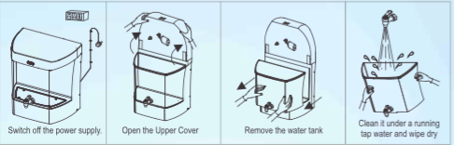
Conseils d’utilisation
Démarrage de la fontaine
Allumer la prise de courant
Laisser le réservoir se remplir au niveau maximum
Eteindre l’approvisionnement électrique
Soulever le couvercle supérieur. Enlever le réservoir,
e vider et le rincer pour enlever les résidus du réservoir et des filtres.
Replacer le réservoir et abaisser le couvercle.
Rallumer l’approvisionnement électrique
La fontaine est prête à l’usage
Nettoyage de la fontaine
Éteindre la fontaine
Et fermer l’arrivée d’eau
Soulever le couvercle
Retirer le réservoir
Nettoyer le réservoir
Maintenance
Pour s’assurer que la fontaine fonctionne à son niveau optimal, il faut organiser une maintenance de routine dont la fréquence dépend du niveau d’utilisation de la fontaine.
Le réservoir d’eau doit être nettoyé une fois par semaine.
Remplacer le filtres à sédiment tous les 12 mois. Il est
recommandé de changer le FRT en même temps que le changement de filtres.
Remplacer la membrane d’UF tous les ans
Si vous n’utilisez pas la fontaine pour une période plus ou moins longue (week end et plus) éteindre et vider le réservoir.
A Noter : les Filtres et des membranes sont des articles consommables.. Leur temps de remplacement dépend de la qualité de l’eau du réseau et de la consommation. Ils ne sont pas couverts par la garantie. Cependant si un filtre se bouche dans les six mois ou membrane dans une année, il sera nettoyé/réparé/remplacé sans coût.
Page 12

Slide 13

Termes et conditions de garantie
Coswatech International assure la garantie du producteur Kent International contre tous vices de production sous les réserves d’usage normal et de maintenance régulière comme suit :
La période de garantie commences à la date de réception du produit par le client. Durant la période de garantie d’un an, Coswatech international ou ses distributeurs agréés, remplacera ou réparera toutes pièces ou parties du produit de purification de l’eau s’avérant défectueuses par défaut de fonctionnement ou de fabrication de l’avis de Coswatech International, à l’exception des éléments consommables tels que filtres à sédiment, filtre à charbon actif et membrane UF. Cependant, si la membrane UF présente un défaut de filtration durant les six premiers mois, elle pourra être réparée ou échangée.
Le cabinet et les éléments en plastic ne sont pas couverts par la garantie et doivent être utilisés avec précaution pour éviter tout dommage.
Le client original pourra bénéficier des services de la garantie au point de vente de son fournisseur en produisant la pièce ne fonctionnant pas avec la facture originale.
La garantie est nulle si l'unité n'est pas utilisée avec de l'eau municipale normale ou des conditions d'eau de puits ou soumise à une température au-dessus de 35 °.
Tout produit retourné à Coswatech International ou un des ses distributeurs agréés doit être expédié port payé.
Coswatech international ou ses distributeurs agréés ne sera pas responsable de réclamations excédant le coût de réparation des défauts de fabrication.
Cette garantie ne pourra être interprétée comme rendant Coswatech International ou ses distributeurs agréés des dégâts de quelque sorte et blessures occasionnés à personnes ou propriétés.
Coswatech International et ses distributeurs agréés ne pourront être tenus responsables, et la présente garantie ne pourra être mise en œuvre pour les dégâts causés par des circonstances de force majeure comme (mais sans limitation) inondations, tremblements de terre, grèves de transport, conflits du travail ou avec d’autres fournisseurs extérieurs à Coswatech International et ses distributeurs.
Coswatech International ou ses distributeurs agréés ne pourront être tenus de réparer des problèmes de fonctionnement ou des modifications apportées sans accord écrit préalable, ou des produits toxiques inadaptés au système, ou un manque de maintenance.
Coswatech International ou ses distributeurs agréés ne pourrons être tenus responsables d'aucune maladie en raison de la consommation d'eau potable des purificateurs d’eau fournis, dans la mesure où Coswatech International et ses distributeurs agréés n’ont aucun contrôle de la maintenance et de l'utilisation du purificateur d’eau..
Cet accord de garantie exclut toutes les pièces détachées de produits, et dommages intervenus dans à n'importe quelle partie de cet épurateur d'eau qui, d’après Coswatech International ou ses distributeurs agréés ont été soumis à un usage inadapté, des négligences, des modifications non agréées, des accidents fortuits, l’installation de pièces ou composants non agréés par le constructeur kent RO systems. Les dommages causés par des inondations, incendies, gels, ou toutes autres causes de force majeure ne sont pas couverts par la présente garantie.
Coswatech international se réserve le droit de changer ou améliorer la conception et les spécifications à tout moment, sans aucune obligation contingente vis-à-vis de l'acheteur éventuel ou des propriétaires des produits précédemment vendus.
Les désaccords et obligations basées sur l'achat de produits Coswatech International seront soumis aux tribunaux français de Paris.
Coswatech international et ses distributeurs agréés n'assument aucune responsabilité de Garantie dans la connexion du purificateur d’eau avec des appareils non prévus à cet effet par le fabricant, ou pour toutes interventions par des personnes non agréés par Coswatech International.
En aucun cas les termes mentionnés ci-dessus ne sont négociable et aucun salarié de Coswatech international ou de ses distributeurs agréés n’a le pouvoir de les modifier.
Page 13

